Slide 1
《离散数学》考试复习指南
南京邮电大学 计算机学院
《离散数学》课程组

Slide 2
考试题型
1、填空题（10小题，20分）
2、判断题（10小题，20分）
3、解答题（5小题， 40分）
4、综合应用题（2小题，20分）

Slide 3
第一章 命题逻辑
命题的概念、命题的表示法。
五个基本联结词的含义。
命题公式与命题翻译。
命题公式的真值表（万能的真值表！）。
重言式与蕴含式的证明。
主析取范式/主合取范式。
命题公式的推理（真值表法、直接证法、间接证法（反证法+CP规则）。

Slide 4
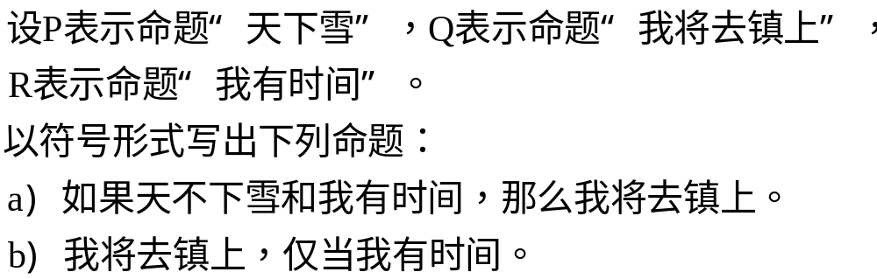
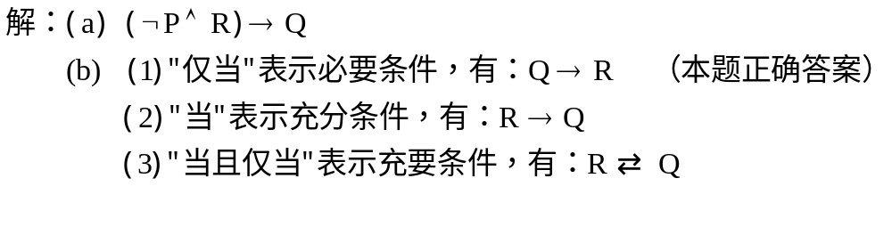
典型例题1-1
<number> of 23

Slide 5
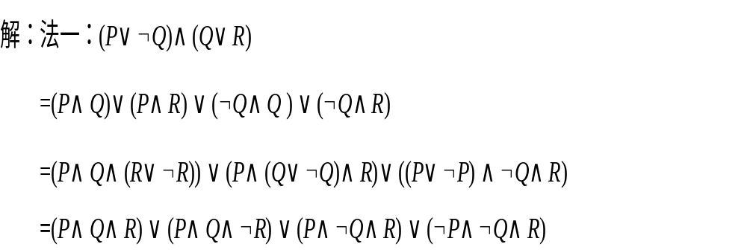
求公式(P∨¬Q)∧(Q∨R)的主析取范式
典型例题1-2
<number> of 23

Slide 6
典型例题1-2
法二：真值表如下：
<P, Q, R> | (P∨¬Q)∧(Q∨R)
<F,F,F> | F
<F,F,T> | T
<F,T,F> | F
<F,T,T> | F
<T,F,F> | F
<T,F,T> | T
<T,T,F> | T
<T,T,T> | T
所以主析取范式为：
(P∧Q∧R) ∨(P∧Q∧¬R) ∨(P∧¬Q∧R) ∨(¬P∧¬Q∧R)
<number> of 23

Slide 7
第二章 谓词逻辑
谓词的概念与表示。
量词的含义。
谓词公式与翻译。
判断谓词公式的真值
谓词演算的等价式与蕴含式证明。
谓词演算的推理

Slide 8
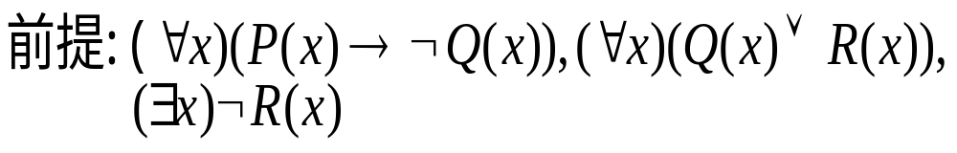
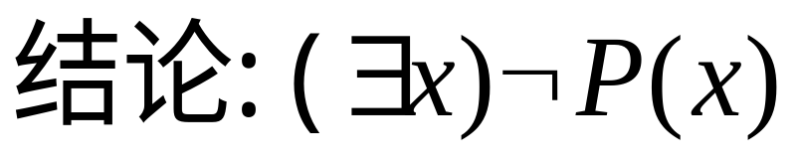
典型例题2-1
符号化下列命题并推证其结论：任何人如果他喜欢步行，他就不喜欢乘汽车；每一个人或者喜欢乘汽车或者喜欢骑自行车；有的人不爱骑自行车。因而有的人不爱步行。（请假设 P(x): x喜欢步行, Q(x): x喜欢乘汽车，R(x): x喜欢骑自行车.）
<number> of 26

Slide 9
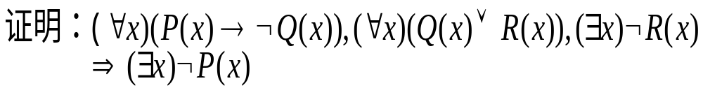
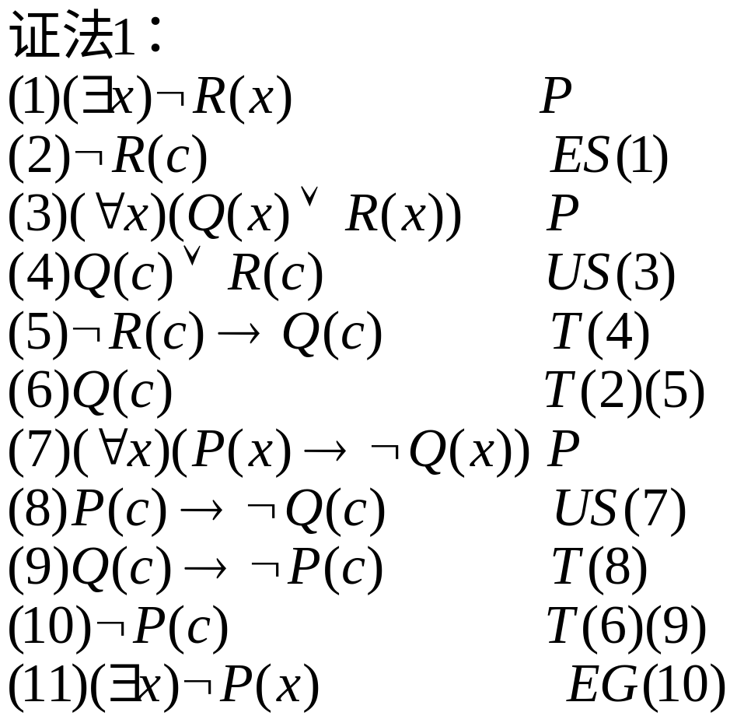

Slide 10
第三章 集合与关系
集合、关系、笛卡尔积、幂集的概念。
集合的四种基本运算（交、并、相对补与绝对补、对称差）。
关系的表示方法（直积、关系矩阵、关系图）。
关系的五种基本性质及其判定。
关系的三种运算（复合、逆、闭包、Warshall算法）。
等价关系的定义

Slide 11
第三章 集合与关系
等价类、商集、划分的概念。
偏序关系
偏序关系的哈斯图画法。
偏序集中一些元素的判别（最大最小元、极大极小元、上下确界）。

Slide 12
典型例题3-1
设A={-1,0,1},R={<-1,0>,<1,0>}是A上的二元关系，求关系的三种闭包运算.
自反闭包：
r(R)={<-1,0>,<1,0>，<-1,-1>,<0,0>,<1,1>}；
对称闭包：
s(R)= {<-1,0>,<1,0>,<0,-1>,<0,1>}；
传递闭包：
t(R)= {<-1,0>,<1,0>}。
第二章作业
<number> of 26

Slide 13
第五章 代数系统
代数系统的基本性质
半群、独异点、子群、群的概念
群的判定
循环群、交换群、有限循环群
同态、同构、环与域
如何求解运算的幺元、零元
代数系统中幺元与零元的关系

Slide 14
典型例题5-1
则运算*的单位元是 ？，零元是 ？，元素2的逆元是 ？
运算*的单位元是 0，零元是 -1，元素2的逆元是
第二章作业
<number> of 26

Slide 15
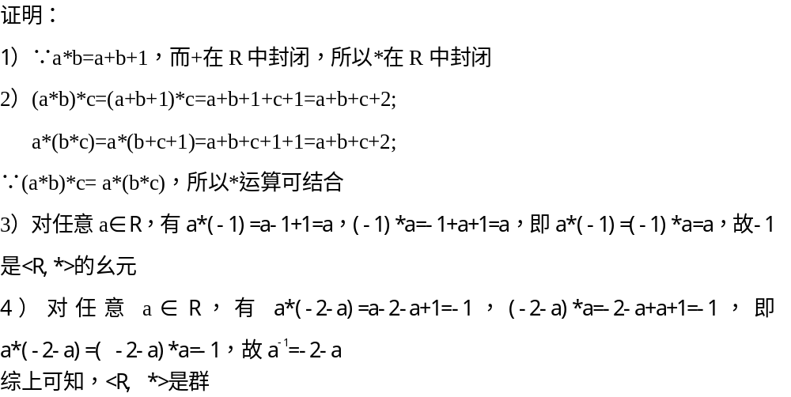
典型例题5-2
设<R,*>是一个代数系统，a*b=a+b+1，试证明<R,*>是群
第二章作业
<number> of 26

Slide 16
第六章 格和布尔代数
格的定义
格同构
子格的判别
分配格（五元及五元以上分配格的判别）
有界格、补元、有补格
布尔格、布尔代数的基本概念

Slide 17
第六章 格与布尔代数
偏序集
格
有界格
分配格
有补格
布尔格

Slide 18
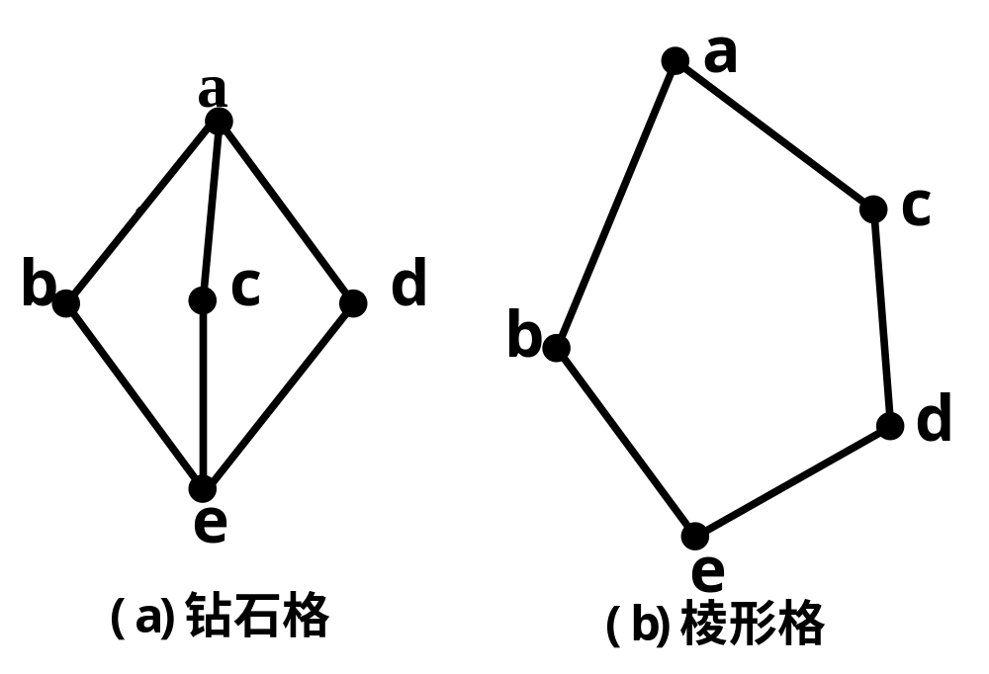
第六章 格与布尔代数

Slide 19
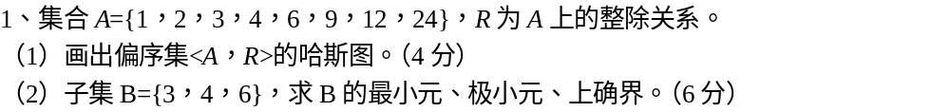
典型例题6-1
24
12
4
6
9
2
3
1
极小元 | 3，4 | 最小元 | 无 | 上确界 | 12
第二章作业
<number> of 26

Slide 20
第七章 图论
图的基本概念（如简单图、完全图、欧拉图）
图的基本性质（如关于结点度数的三个基本定理）
图的同构
点割集、边割集、点/边连通度、距离
图的连通性
图的矩阵表示（邻接矩阵、可达性矩阵）
欧拉图（一笔画问题）
哈密尔顿图的判定

Slide 21
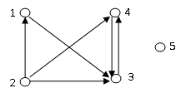
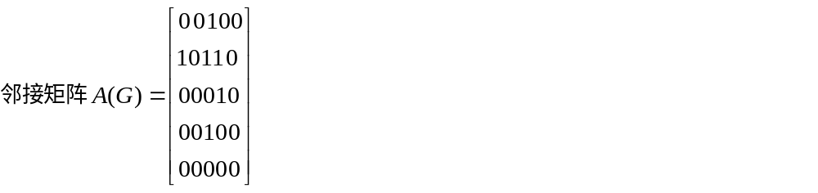
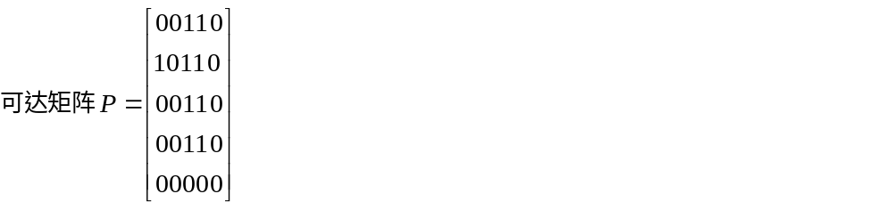
典型例题7-1
设有向图G=<V,E>，如右图所示，求：
（1）Ｇ的邻接矩阵。
（2）Ｇ的可达矩阵。
第二章作业
<number> of 26

Slide 22
综合应用题
问题: 在6天里安排6门课 – A,B,C,C,E,F -的考试，每天考1门。假设每人选修课的情况有如下的4类：DCA，BCF，EB，AB。如何安排日程，使得没有人必须连续两天有考试？
A
B
A
B
F
F
C
C
E
D
E
D

Slide 23
答疑时间安排
答疑时间：12月26号中午12:00-13:00
答疑地点：学科楼543-计科系办公室
邮件：brobo.ke@njupt.edu.cn

Slide 24

祝考试顺利，
新年快乐！

